Slide 1
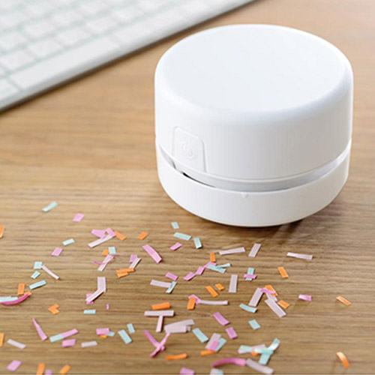
【提案書】
卓上コンパクトクリーナー
特徴
デスク周りのお掃除にとっても役立つ、手の平サイズで持ち歩きにも便利なコンパクトクリーナーです。オリジナル名入れも可能なアイテムですので、ノベルティ用等にもおすすめです。
納期
納期スペース
仕様
素材：本体/ABS樹脂・ポリプロピレン ブラシ部/ナイロン お手入れブラシ/ポリプロピレン・ナイロン
サイズ：本体/直径8.3cm 高さ5.8cm お手入れブラシ/全長約5.5cm
重量：107.8g
包装：化粧箱入り
備考：単3形アルカリ乾電池2本使用(別売)
お見積
お見積りスペース

